Slide 1

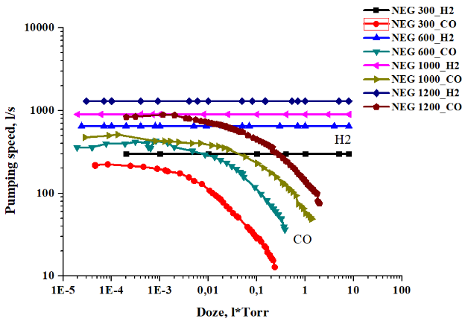
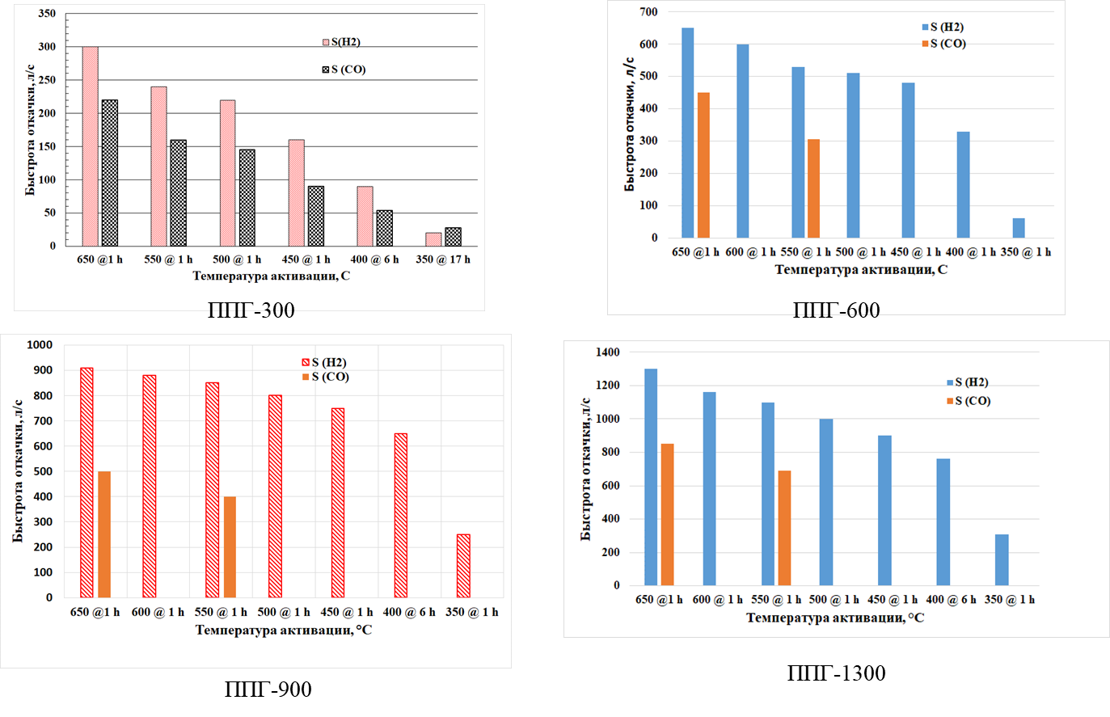
Разработка малогабаритных сверхвысоковакуумных геттерных насосов скоростью откачки 300 – 1300 л/с на основе спеченных материалов.
Институт ядерной физики им. Г.И. Будкера Сибирского отделения Российской академии наук
Авторы: В.В. Анашин, А.А. Краснов, А.М. Семенов
Основная цель данной разработки – создание высокоэффективных малогабаритных геттерных насосов на основе спеченных материалов порошковой металлургии Российского производства. Разработанные насосы содержат диски, спеченные из прессованного порошка состава Ti-Zr-Al. Для применения в сверхвысоком вакууме исходные диски подвергаются термообработке в специализированной высоковакуумной установке. Конструктивно, диски укладываются последовательно в колонну с нагревателем для активации геттерного материала. Один насос может содержать до 6-ти колон, закрепленных на стандартном фланце типа конфлэт с токовводами. Высота (от фланца до торца геттерного насоса) не превышает 130 мм. По характеристикам насосы не уступают зарубежным аналогам. По себестоимости существенно дешевле. Начато освоение промышленного производства разработанных насосов на ООО Катод (Новосибирск) и ООО Призма (Искитим)
Зависимость быстроты откачки от поглощенной дозы для водорода и моно-оксида углерода
Геттерный насос с тремя колоннами на фланце DN63CF
Публикация:
1. Драничников А.Н., Краснов А.А., Семенов А.М. // Прикладная физика. 2017. № 2. С. 73.
2. В.В. Анашин, А.А. Краснов, А.М. Семенов // ПТЭ, 2020, № 6, с. 109–114; V.V. Anashin, A.A. Krasnov, A.M. Semenov // Instruments and Experimental Techniques, 2020, Vol. 63, No. 6, pp. 893–897.
Зависимость скорости откачки геттерных насосов по водороду и СО при различных температурах активации

